Slide 1



Anticipez les besoins en consommation électrique de bâtiments et les émissions de CO2

Slide 2
OBJECTIFS DE L’ETUDE
La ville de Seattle a un objectif devenir une ville neutre en émission de carbone en 2050
On s’intéresse aux émissions des bâtiments non destinés à l’habitation
Trouvez un modèle pour prédire la consommation en énergie et l’émission en CO2 de bâtiments dont on ne dispose pas d’informations
Les données à notre disposition sont des données récoltés en 2015 (3340 propriétés et 47 informations) et 2016 (3376 propriétés et 46 informations)
Les jeux de données contiennent les propriétés non résidentiels et résidentiels
Ainsi que les informations :
Le type de bâtiment, l’année de construction, l’usage principal du bâtiment ainsi que son emplacement et son nom
Le nombre d’étages de la propriété , le nombre de bâtiments dans la propriété
Les consommations annuelles en énergie
Le score (ENERGY STAR SCORE) de la propriété qui fournit un aperçu énergétique de la performance de la propriété.

Slide 3
PRÉSENTATION DES BASES
Nous allons regrouper ces deux bases en une seule
La colonne « Location » de 2015 contient les informations suivantes : la latitude, la longitude, l’adresse, la ville, l’état de la propriété, ainsi que le code postal
Dans la base de 2016 ces colonnes sont bien indépendantes
Création d’une fonction qui permet de séparer la colonne « Location » en plusieurs colonnes
Pour les deux années certaines colonnes ont des types différentes et noms différents par rapport à l’année , nous allons corriger ce problème

Slide 4
PRÉSENTATION DES BASES
Pour une même propriété l’usage principal du bâtiment est différent par rapport aux années 2015 et 2016
Nettoyage de cette variable en rectifiant le nom de l’usage principal pour 60 propriétés en prenant la réponse de 2016 la plus récente
Nous avons aussi pour le voisinage des propriétés des différences pour 2015 et 2016 nous avons pris la plus récente de 2016

Slide 5
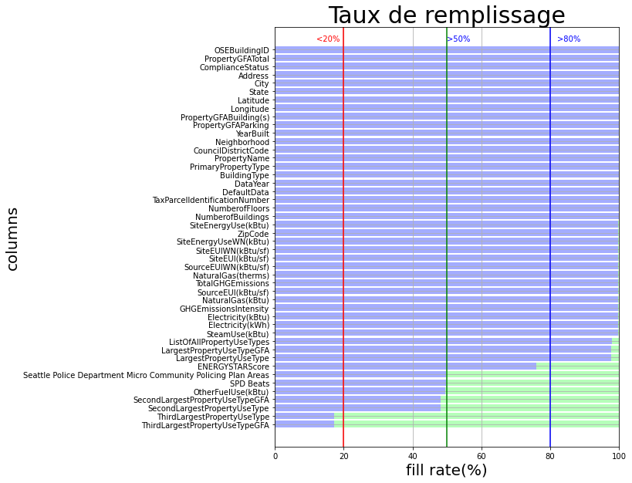
La concaténation de nos deux bases nous donne 6716 propriétés et 51 colonnes, suppression des colonnes ayant >95 % de VM , il nous reste 46 colonnes
Légende:
Bleu représente le taux de remplissage de la colonne
Vert représente le taux de valeurs manquantes de la colonne

Slide 6
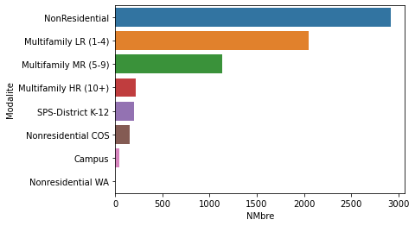
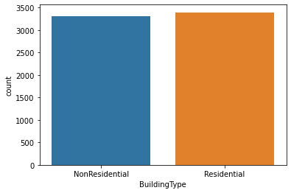
NETTOYAGE
Nettoyage des variables qualitatives , regroupement des modalités de la variable Building type en vue d’avoir deux modalités Résidential et Non Résidential

Slide 7
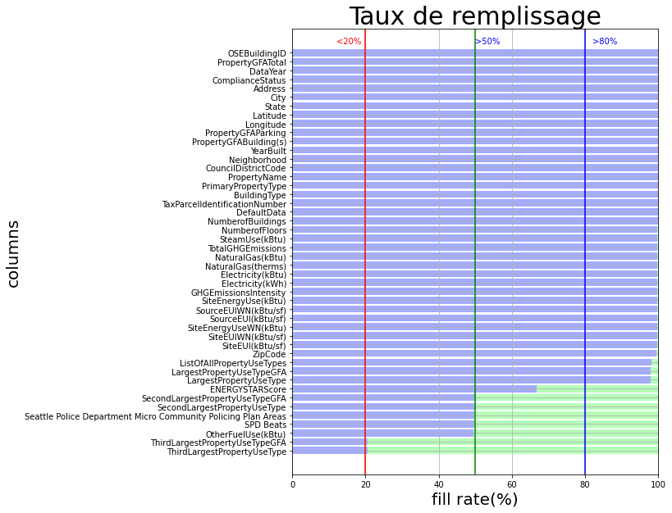
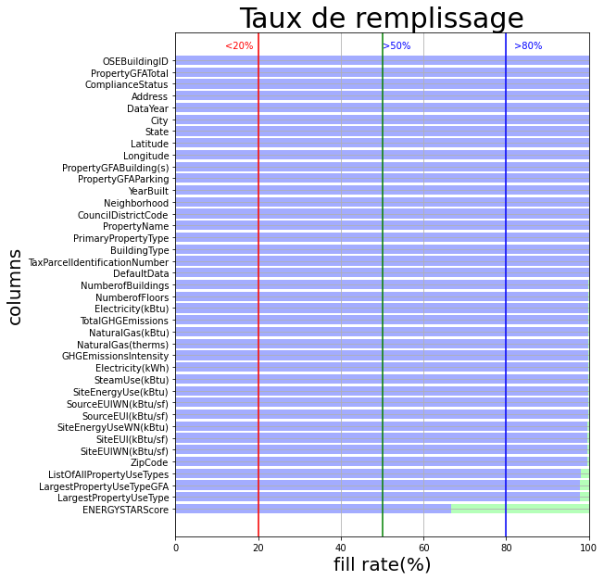
SELECTION DES BATIMENTS NON RESIDENTIELS
Nous avons 3318 (49 %) propriétés non résidentiels, parmi les 46 colonnes nous avons des colonnes ayant comme pourcentage de valeurs manquantes compris entre 50 et 80 % 7 colonnes soit 39 colonnes restantes

Slide 8
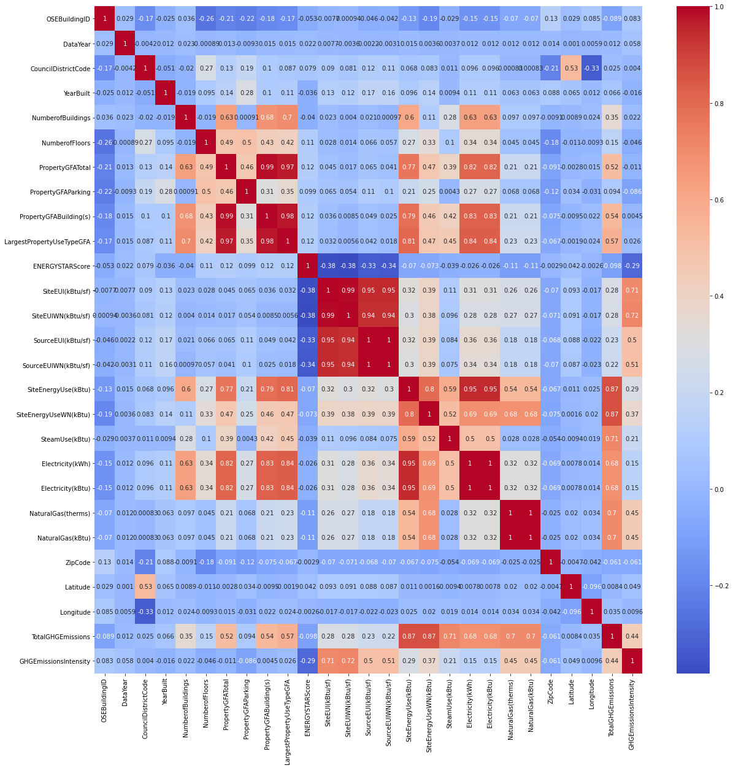
FEATURES ENGINERING
Nous allons regarder les variables redondants qui donnent la même information ou des unités de mesures ou écritures différentes
Propertygfatotal,largestpropretytypegfa, et propertygfabuilding corrélés,
siteeui(kbtu)sf ,'SiteEUIWN(kBtu/sf)', 'SourceEUI(kBtu/sf)',SourceEUIWN(kBtu/sf corrélés
siteenergyuse , siteenergyusewn corrélés
electricity(kbtu) est corrélée a la variable electricity(kwh)
naturalgas(kbtu) est corrélée à la variable natural(therms)
Nous supprimons ces 8 variables on passe de 39 colonnes à 31 colonnes

Slide 9
NETTOYAGE
Environ 52 propriétés ont le nombre de bâtiments égal à 0 ils ont été remplacés par 1.
En faisant une recherche nous avons vus que le plus grand bâtiment de Seattle a 76 étages c’est le Columbia Center, suppression de la propriété ayant 99 étages pour l’année 2015 et 2016 (2)
Les valeurs négatives et nulles de Propertygfaparking (2) , SiteEUI(kBtu/sf) (33) , SiteEnergyUse(kBtu) (2), Electricity(kBtu) (6), GHGEmissionsIntensity (12) ont été supprimés
On passe de 3318 lignes à 3261 lignes soit presque 2 % de lignes supprimés

Slide 10
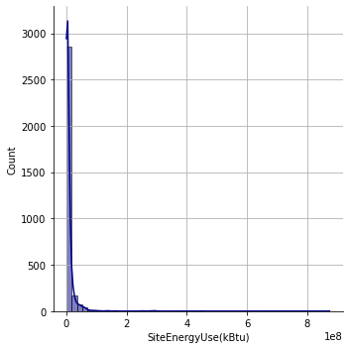
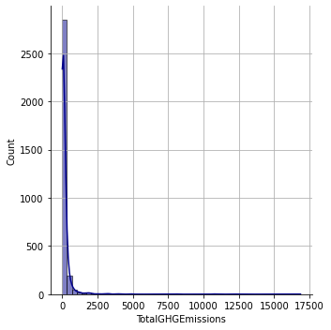
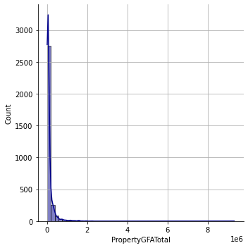
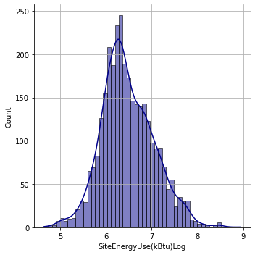
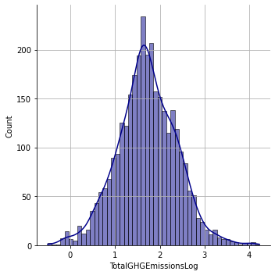
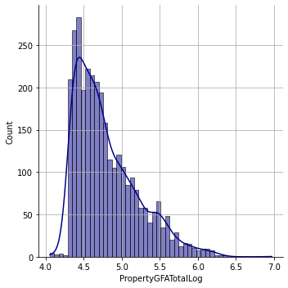
TRANSFORMATION DES FEATURES
On va transformer quelques variables pour avoir un ordre de grandeur cohérent avec les autres variables après avoir vérifier qu’elles sont ni négatives ni nulles on les met en log base 10 on passe à 39 colonnes (31 avant)
PropertyGFATotal
SiteEnergyUse
Totalghemissions
Liste Variables transformés :
-Propertygfatotal
-Siteenergyuse
-totalghemission
-SiteEUI
-Steamuse
-Electricity
-naturalGas
-Ghémission

Slide 11
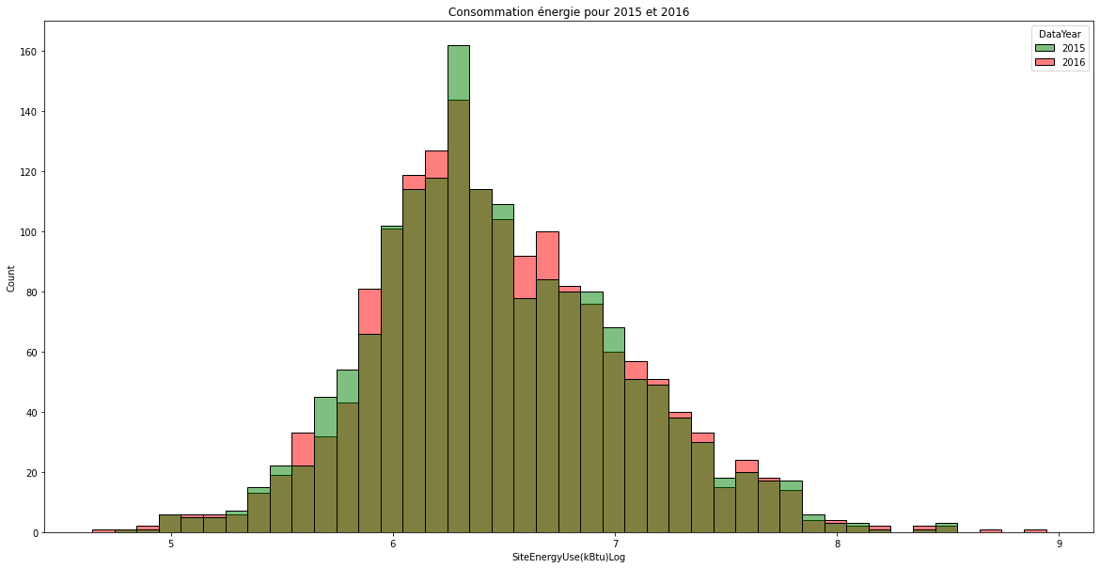
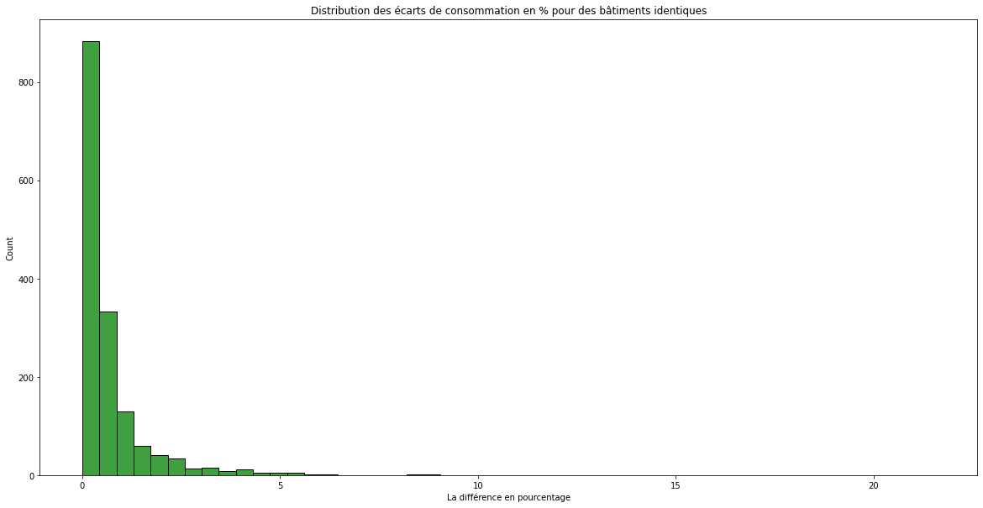
NETTOYAGE
Certains bâtiments ont été mesurés sur les deux années, nous les avons identifiés grâce à la variable OSEBUILDINGID
On remarque que certains identifiants sont présents deux fois ce qui montre que pour une même propriété il a été mesuré en 2015 et 2016
En réalité nous avons 1689 bâtiments uniques non résidentiels
On va regarder l’énergie consommée en 2015 et 2016 pour voir s’il y a une différence
Nous voyons que les deux mesures semblent être similaires nous voyons quelques points qui sort du cadre. Mais en général les mesures ne semblent pas être différents pour 2015 et 2016. Nous allons regarder cet écart. L’écart de mesure entre les deux années est comprise entre 0 et 5 %. Nous allons calculés la moyenne de toutes nos mesures en vue d’avoir nos 1689 propriétés.

Slide 12
FEATURE ENGINERING CATEGORIELLE
Nous avons 1689 lignes et 39 colonnes avec nos variables transformés en LOG
Nous allons supprimer toutes les variables qui ne donnent pas d’informations utilisables pour notre modèle : Property Name, TaxparcelIdentification number, Liste d’utilisation de la propriété, largestPropertyUse, Defaultdata, CompliancesStatus, Adress, City, State, Building type
Soit 9 variables à supprimer
Nous gardons que les variables qualitatives suivants : PrimaryPropertyType, Neighborhood
On a une base de travail avec 1689 lignes et 30 colonnes (soit 3 catégorielles) , parmi ces colonnes nous avons 8 variables transformés en LOG

Slide 13
FEATURE ENGINERING QUANTITATIVES
Parmi ces 27 colonnes quantitatives nous allons choisir nos variables pour la suite de notre modélisation
En faisant attention au data Leakage c’est-à-dire ne pas intégrer des données qui ne seront pas disponible tout le temps toutes les données ayant une corrélation avec les variables target
Certains features nous donnent aucune information utilisable pour notre modèle : CouncildistrictCode , ZipCode, OSEBuildingID, DataYEAR
Nous allons prendre que les variables transformés en LOG pour la suite de notre étude

Slide 14
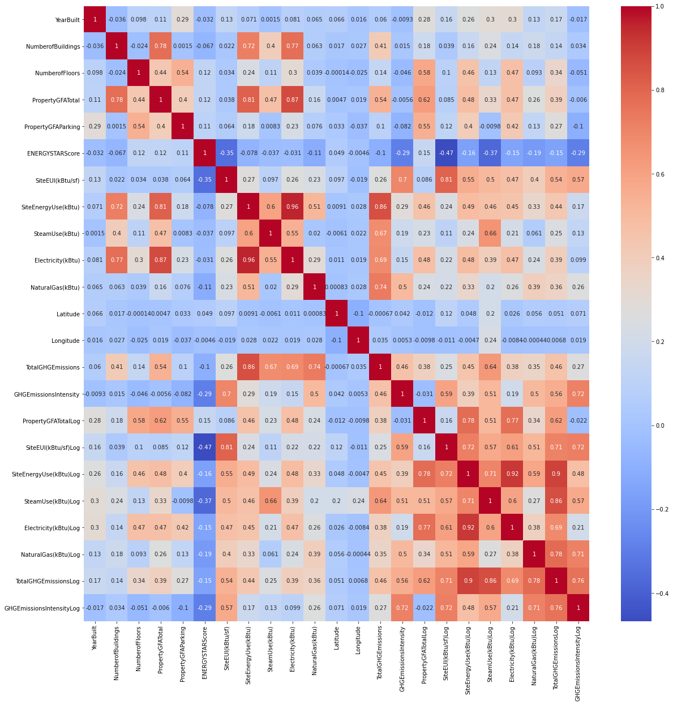
FEATURE ENGINERING QUANTITATIVES
Les variables Electricity, NaturalGaz, SteamUse,SiteEUI, Ghémissions sont corrélés avec nos variables Target,. Ce sont des variables qui ne seront pas disponibles tout le temps.
En prenant que nos variables transformés en LoG et en supprimant certaines features on se retrouve avec 12 variables

Slide 15
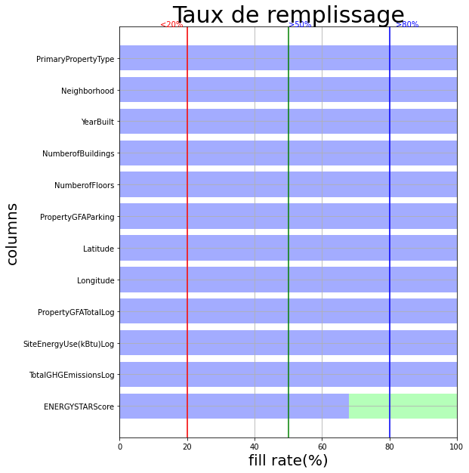
IMPUTATION VALEURS MANQUANTES
Légende:
Bleu représente le taux de remplissage de la colonne
Vert représente le taux de valeurs manquantes de la colonne
Nos features utilisés pour la réalisation de nos modèles, la variable EnergyStar est celle qui est la plus manquantes

Slide 16
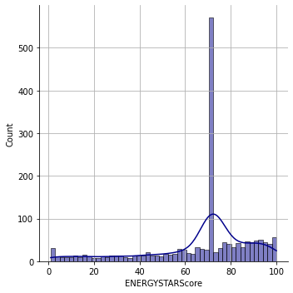
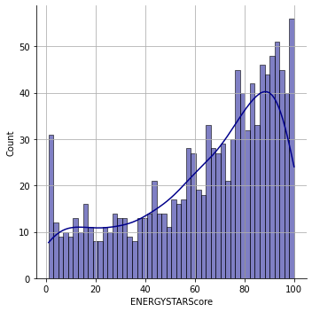
IMPUTATION VALEURS MANQUANTES
Nous allons regarder l’asymétrie de la variable , le taux de remplissage en vue de choisir la stratégie d’imputation, SiteEnenergy un Nan on l’a supprimé
EnergyStarScore (asymétrie négative et colonne bien remplie 32 %, coefficient de variation > 15 % imputation par la médiane)
Avant imputation
Après imputation

Slide 17
Colonnes
Nettoyage 2015
3340,51
Concaténation des 2 bases 6716,51
Suppression colonnes VM > 95 % 46 colonnes
2015=3340,47
2016=3376,46
Rectification des types de colonnes
Suppression Variables doubles
Transformation features
Features enginering
Sélection des propriétés non résidentiels 3318
Pourcentage de VM > 50 on passe à 39 colonnes
On passe de 39 à 31 features
Création features LoG 8 features (39)
Sélection variables catégorielles
Features Enginering
Features enginering
Sélection des variables transformés en LOG
Sélection features pour modélisation 12 features
Imputation valeurs manquantes
Sélection variables pour éviter le data leakage

Slide 18
Lignes
Nettoyage 2015
3340,51
Concaténation des 2 bases 6716,51
2015=3340,47
2016=3376,46
Rectification des types de colonnes
52 propriétés avec nombre bâtiments =0 remplacés par 1
Sélection des propriétés non résidentiels 3318
Bâtiment avec nbre étage =99 on passe 3318 à 3316
SiteEUI <= 0 33 lignes on passe 3281
Superficie parking <0 , 2 on passe à 3314
Calcul Moyenne
1689 lignes égal au nombre d’identifiant
SiteEnergyUse <=0, 2 propriétés on passe 3279
Ghémission =0, 12 propriétés on passe à 3261
Bâtiments mesurés pour les deux années
Electricity <0 , 6 propriétés on passe à 3273

Slide 19
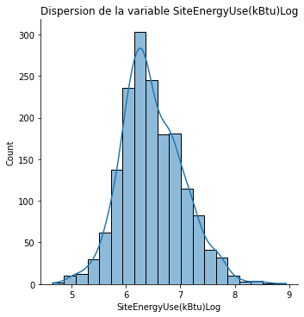
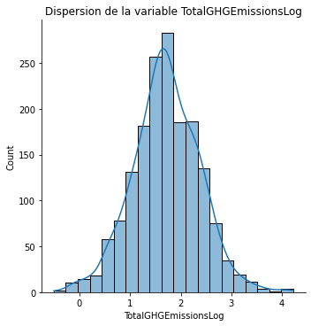
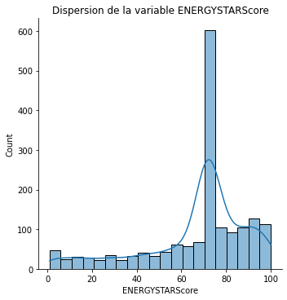
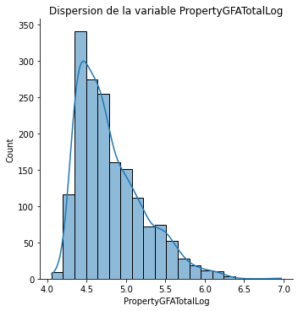
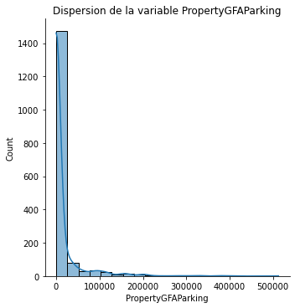
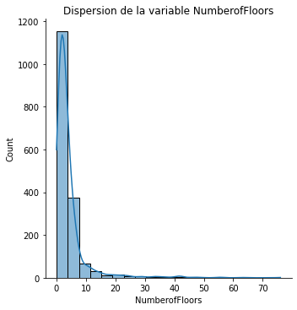
ANALYSE EXPLORATOIRE

Slide 20
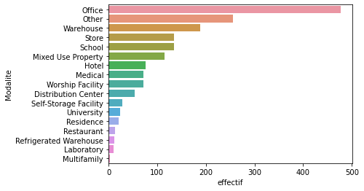
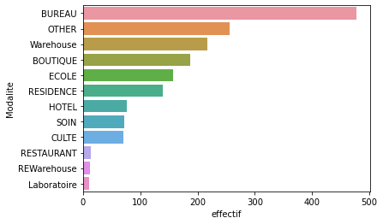
Transformation de la variable primartpropertype en regroupant certaines modalités on passe de 17 modalités à 12 modalités.
Regroupement

Slide 21
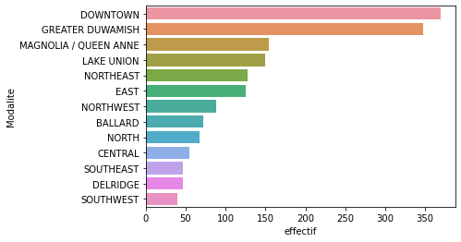
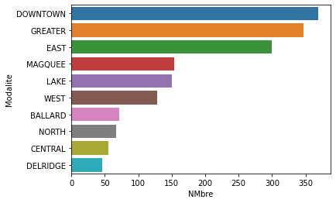
Transformation de la variable Neighborhood en regroupant certains modalités on passe de 13 modalités à 10 modalités
Regroupement

Slide 22
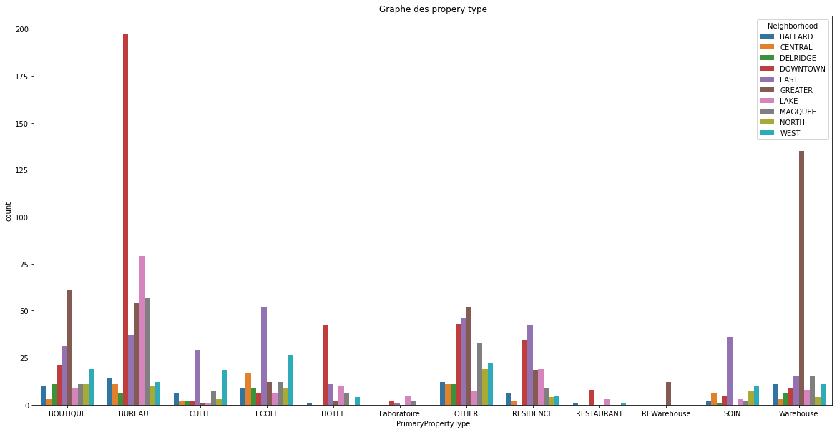
ANALYSE BIVARIEE QUALITATIVES ET QUALITATIVES
On va regarder si il y a une liaison entre l’utilisation de la propriété ainsi que le voisinage en calculant la pvalue=1 supérieur à notre seuil de confiance 5 % les variables sont indépendants

Slide 23
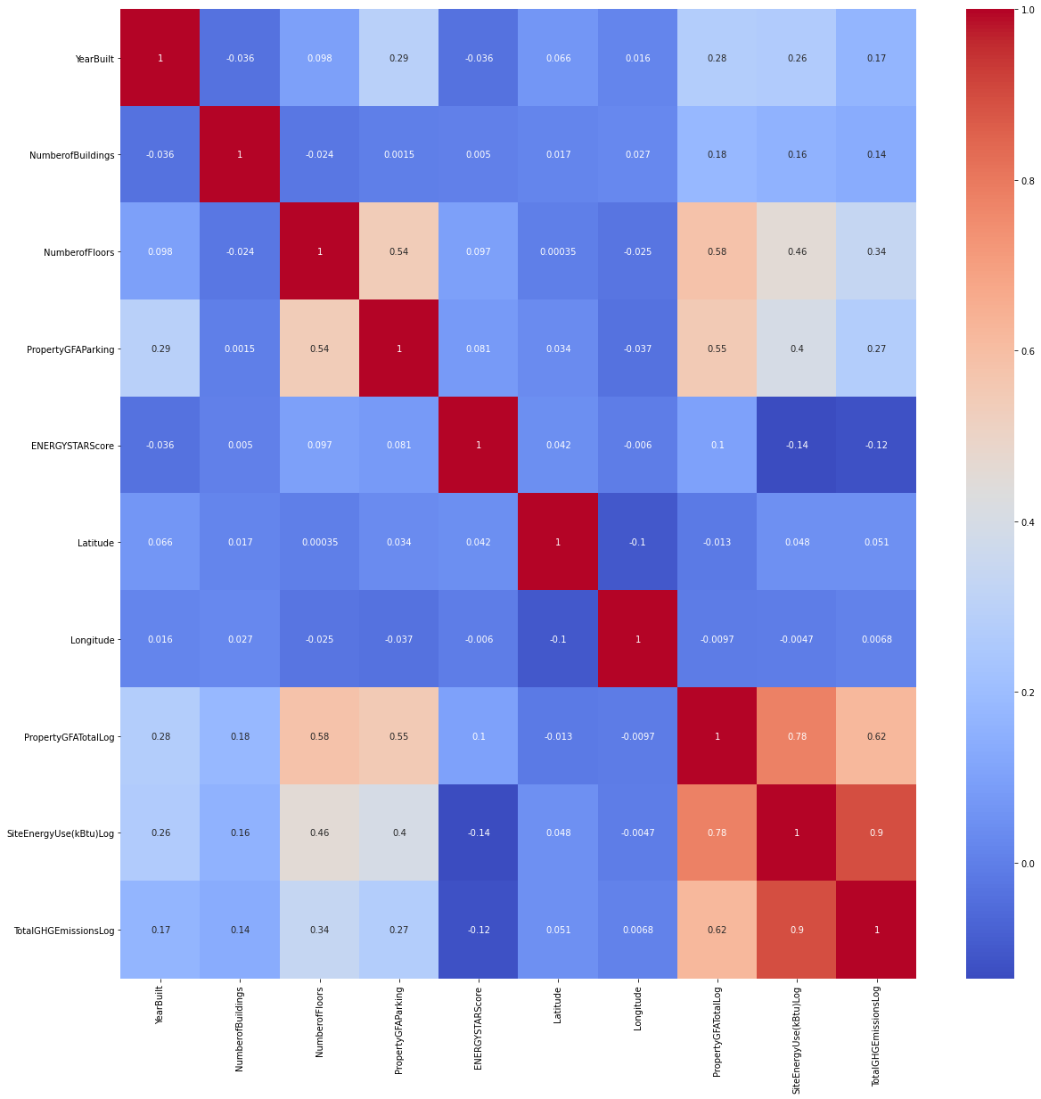
ANALYSE BIVARIEE QUANTITATIVES ET QUANTITATIVES
Toutes nos variables sont indépendantes ce qui est une hypothése de la régression. La variable PropertyGfatotal a une corrélation de 0,78 avec siteenergyuse

Slide 24
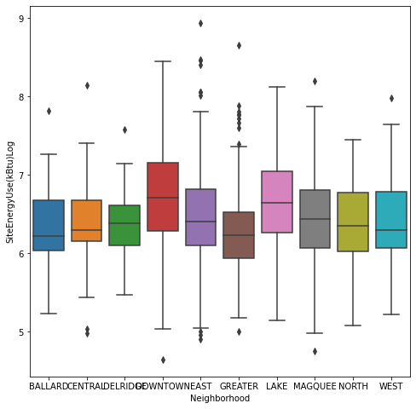
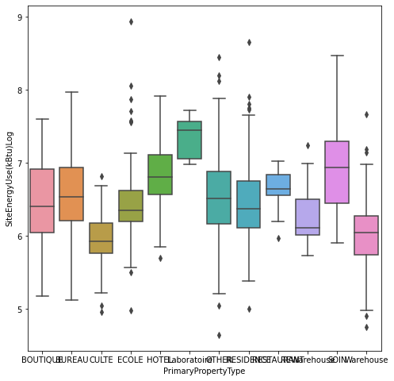
ANALYSE BIVARIEE QUANTITATIVES ET QUALITATIVES
Pvalue < 0,05 on accepte l’hypothése H1, que la médiane de SiteEnergyUse est différente pour chacune des modalités de Neighborhood et Primarypropertype
Variables | SiteEnergy Use et Neighborhood | SiteEnergyUse et PrimaryPropertyType
Pvalue du test Krushall Wallis | 3.490511e-28 | 1.315272e-68

Slide 25
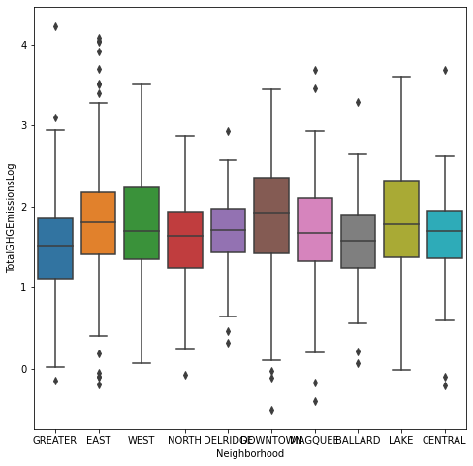
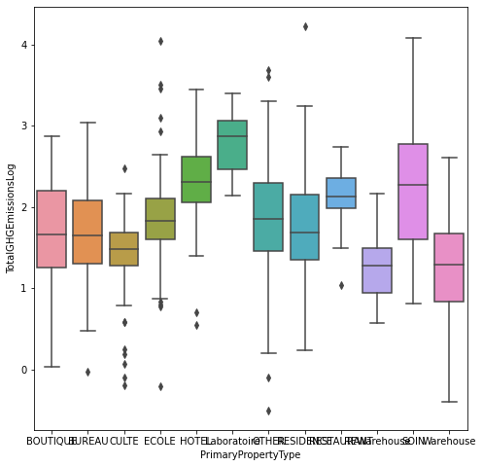
ANALYSE BIVARIEE QUANTITATIVES ET QUALITATIVES
Pvalue < 0,05 on accepte l’hypothése H1, que la médiane de Totalghemisson est différente (variabilité) pour chacune des modalités de Neighborhood et Primarypropertype
Variables | Totalghemission et Neighborhood | Totalghemission et PrimaryPropertyType
Pvalue | 2.632864e-14 | 2.038121e-52

Slide 26
MODELISATION
Nous avons utilisés 4 types de modèles d’apprentissage supervisé : une régression classique qui est notre base line
Une régression Ridge avec un paramètre de régulation
Une régression non linéaire le perceptron multi couche
Une régression ensembliste avec le Ramdom Forest
Nous avons utilisés la validation croisée en vue de choisir le meilleur modèle avec les meilleurs hyperparamétres
Nous avons calculés les métriques pour chacune de ces modèles, ainsi que le temps de calcul pour la prévision de SiteEnergyUse en vue de les comparer et d’en choisir une pour les prévisions de TotalGhémission
Nos deux variables target sont corrélés SiteEnergyUse et TotalGhémission

Slide 27
MODELISATION PREPARATION
Nous allons encoder nos variables qualitatives NEIGHBORHOOD et PRIMARYPROPERTYPE qui sont des variables qualitatives nominales
Utilisation de deux techniques pour l’encodage : pandas.get_Dummies et l’encodage avec OnehotEncoder
La variable PrimaryPropertyType a 12 modalités création de 12 colonnes pour chacune des modalités
La variable Neighborhood a 10 modalités création de 10 colonnes pour chacune des modalités
Nous avons 1688 lignes et 30 features
Décomposition de notre base à des données d’entrainement et de test
Standardisation de nos données pour qu’il soit sur le même ordre de grandeur

Slide 28
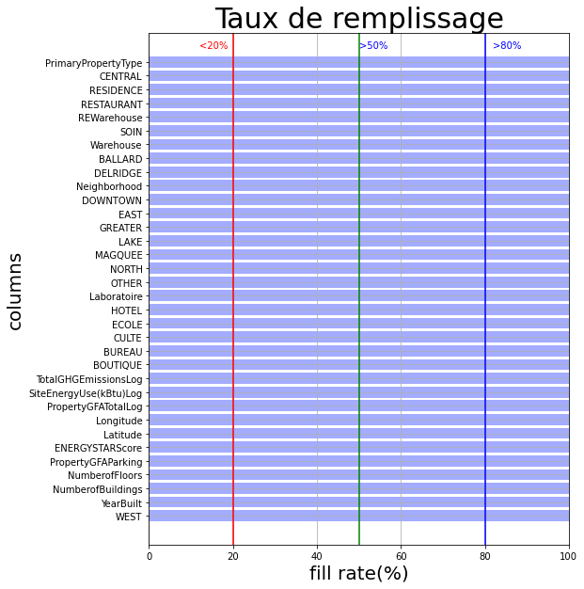
MODELISATION PREPARATION
Nos variables utilisés pour la modélisation de site energyuse et total gh émission.
La variable Energystarscore sera utilisé pour la modélisation gh émission pour voir son utilité.

Slide 29
REGRESSION LINEAIRE CLASSIQUE
Nous allons commencer par la régression linéaire classique pour la variable SiteEnergyUse
Nous allons chercher la fonction qui détermine la relation linéaire entre notre variable à expliquer SiteEnergyUse et des autres variables explicatives
L’objectif est de trouver les coefficients de régression en minimisant la somme des erreurs au carré

Slide 30
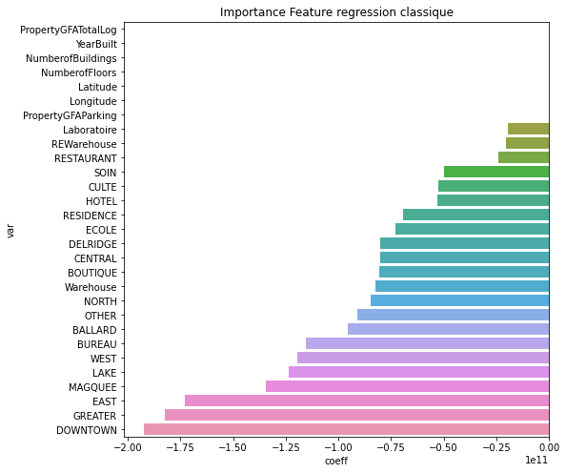
REGRESSION LINEAIRE CLASSIQUE
Si l’importance de la variable est grande nous avons une forte consommation
De même pour une importance faible
Si l’importance de la variable est nul nous avons une consommation nulle
Les coefficients de la régression classique est instable et on a des valeurs avec un exposant 11

Slide 31
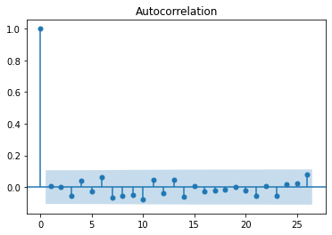
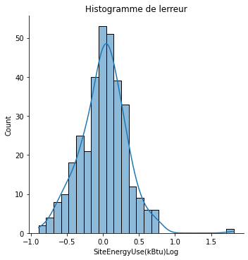
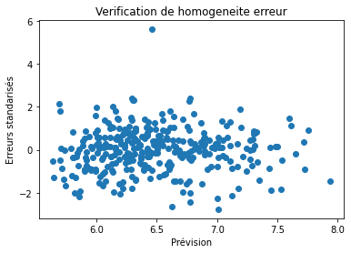
VERIFICATION DES HYPOTHESES
Nous allons vérifier ces trois hypothèses de la régression l’indépendance de l’erreur, la normalité des erreurs et l’homogénéité de l’erreur
La zone bleue représente l’intervalle de confiance [−1.96/(√n),1.96/(√n)] obtenu en utilisant l’intervalle de confiance asymptotique avec alpha = 5% et table quantile loi normale 1-alpha/2 autocorrélation des que ca dépasse
On remarque que les erreurs sont assez regroupés qu’on n’a pas une sorte d’entonnoir à part un individu , on peut le tester avec le test de Breush pagan
L’histogramme semble être symétrique avec une moyenne =0 et un écart type égal à 1

Slide 32
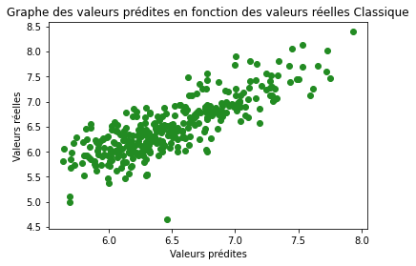
CALCUL DES MESURES ET COMPARAISON
Nous allons calculer les mesures et comparer notre régression avec une approche naïve avec la prévision d’une valeur constante
Régression classique | Approche naive avec une constante (DummyRegressor)
0,10 MSE | 0,32 MSE
0,66 R2

Slide 33
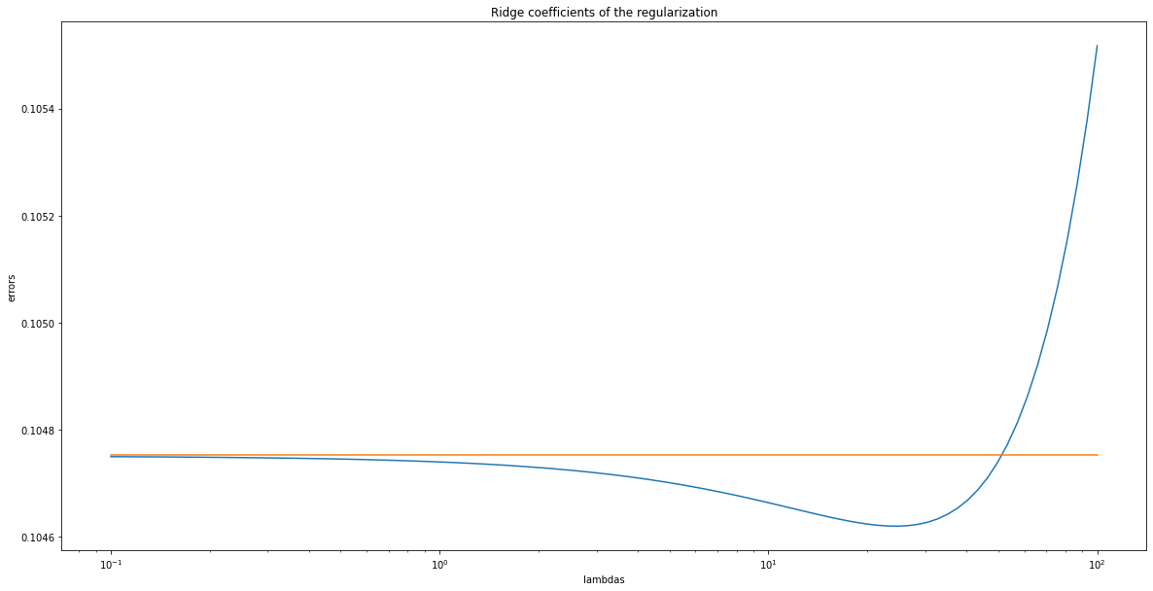
REGRESSION RIDGE
Les coefficients de la régression classique sont instables, la solution est instable pour limiter cela on met en place la régulation en rajoutant un terme à notre erreur pour mesurer la complexité
Pour contrôler cette complexité nous allons chercher le paramètre de régulation adéquat avec une validation croisée. Les coefficients de la régression Ridge sont uniques et explicite
On voit que pour un lambdas compris entre 10**1 et 10, l’erreur diminue on appelle ça la régulation

Slide 34
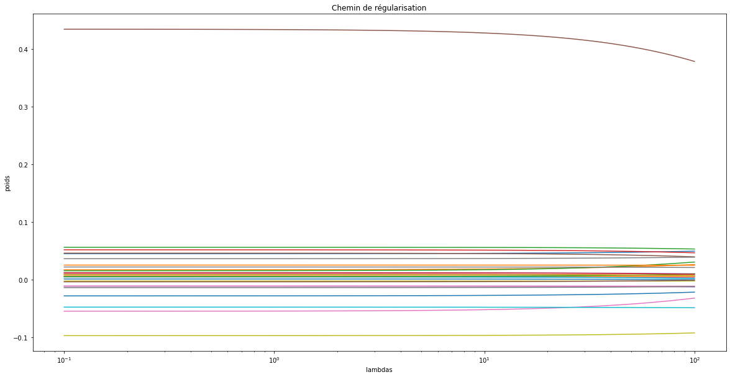
REGRESSION RIDGE
Le chemin de régulation nous permet de choisir le bon lambda ni trop grand alors β=0 ni trop faible on retrouve la solution de la régression classique
On peut visualiser l'effet que la valeur du coefficient de régularisation lambdas sur chaque variable en affichant la valeur des différents coefficients βj
En pratique, on choisira la valeur optimale du coefficient de régularisation entre ces deux extrêmes (solution nulle et solution de la régression non régularisée) par validation croisée. (cross validation)

Slide 35
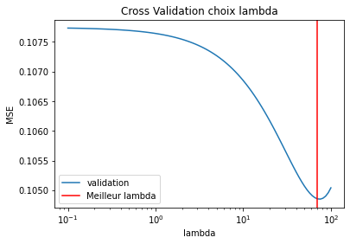
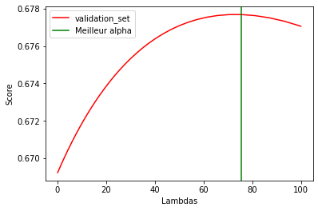
REGRESSION RIDGE
D’après la validation croisée nous trouvons un paramètre de régulation qui est supérieur à 68

Slide 36
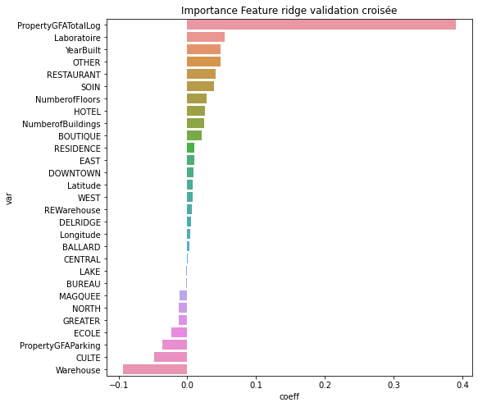
REGRESSION RIDGE
Si l’importance de la variable est grande nous avons une forte consommation
De même pour une importance faible nous avons une consommation faible
Si l’importance de la variable est nul nous avons une consommation nulle

Slide 37
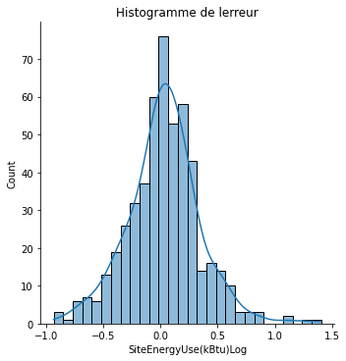
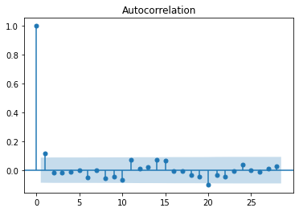
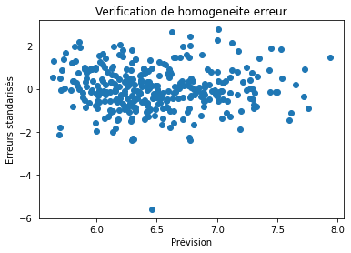
VERIFICATION DES HYPOTHESES
Nous allons vérifier ces trois hypothèses de la régression l’indépendance de l’erreur, la normalité des erreurs et l’homogénéité de l’erreur
La zone bleue représente l’intervalle de confiance [−1.96/(√n),1.96/(√n)] obtenu en utilisant l’intervalle de confiance asymptotique avec alpha = 5% et table quantile loi normale 1-alpha/2 autocorrélation des que ca dépasse
On remarque que les erreurs sont assez regroupés qu’on n’a pas une sorte d’entonnoir à part un individu
L’histogramme semble être symétrique avec une moyenne =0 et un écart type égal à 0,5

Slide 38
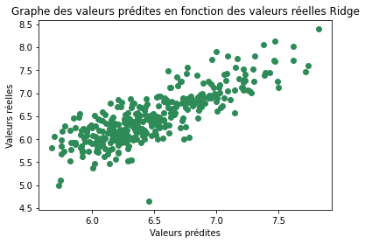
CALCUL DES MESURES ET COMPARAISON
Nous allons calculer les mesures et comparer notre régression avec une approche naïve avec la prévision d’une valeur constante.
Régression Ridge | Régression classique | Approche naive avec une constante
0,10 MSE | 0,10 MSE | 0,33 MSE
0,66 R2 | 0,66R2

Slide 39
REGRESSION ENSEMBLISTE RANDOM FOREST
Le Random Forest est un ensemble d’arbres de décision
Chaque arbre dispose d'une vision parcellaire du problème du fait d'un double tirage aléatoire : un tirage aléatoire avec remplacement sur les observations. Ce processus s'appelle le tree bagging ou boostrap aggregation, ainsi un tirage aléatoire sur les variables. Ce processus s'appelle le feature sampling.
A la fin, tous ces arbres de décisions indépendants sont assemblés. La prédiction faite par le random forest pour des données inconnues est alors la moyenne de tous les arbres on est dans les méthodes d’ensemble learning
Un seul avis ne suffit pas en général pour prendre la meilleure décision
Nous allons chercher le meilleur modèle avec différents hyperparamètres

Slide 40
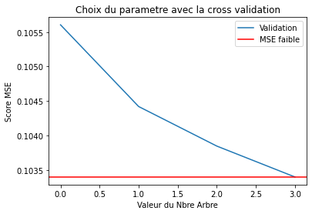

REGRESSION ENSEMBLISTE RANDOM FOREST
On va régler l’hyperparamètre le nombre d’arbres
N_estimators: le nombre d’arbres plus il y’a d’arbre plus le modèle sera précis
On voit pour un nombre d’arbres supérieur à 200 on a un bon score.

Slide 41

REGRESSION RANDOM FOREST
Si l’importance de la variable nous avons une forte consommation
De même pour une importance faible nous avons une consommation faible
Si l’importance de la variable est nul nous avons une consommation nulle

Slide 42



VERIFICATION DES HYPOTHESES
Nous allons vérifier ces trois hypothèses de la régression l’indépendance de l’erreur, la normalité des erreurs et l’homogénéité de l’erreur
La zone bleue représente l’intervalle de confiance [−1.96/(√n),1.96/(√n)] obtenu en utilisant l’intervalle de confiance asymptotique avec alpha = 5% et table quantile loi normale 1-alpha/2 autocorrélation des que ca dépasse
On remarque que les erreurs sont assez regroupés qu’on n’a pas une sorte d’entonnoir
L’histogramme semble être symétrique

Slide 43

CALCUL DES MESURES ET COMPARAISON
Nous allons calculer les mesures et comparer notre régression avec une approche naïve avec la prévision d’une valeur constante
Régression Ridge | Régression Classique | Régression Random Forest | Approche naive avec une constante
0,10 | 0,10 | 0,10 MSE | 0,36 MSE
0,66 | 0,66 | 0,67 R2

Slide 44
REGRESSION NON LINEAIRE PERCEPTRON MULTI COUCHE
Le perceptron multicouche (MLP) est un réseau de neurones (deep learning) il est efficace pour la modélisation des relations complexes et non linéaires
Le deep learning est performant quand on a beaucoup de données si on n’est pas dans ce cas les autres algos d’apprentissage de machine learning donneront de meilleur résultat à confirmer dans la comparaison des modèles
Nous allons utilisés une descente de gradient pour calculer les poids avec la méthode du backprop vu que le backprop peuvent être nulles ou très grand nous utilisons la régulation avec la norme l2 c'est la dégradation des pondérations

Slide 45


REGRESSION NON LINEAIRE PERCEPTRON MULTI COUCHE
Pour cet algorithme nous allons réglés 4 hyperparamètres :
Alpha : le paramètre de régulation pour notre régularisateur qui est la norme l2
Pour un alpha < 0,01 nous avons une petite erreur

Slide 46
REGRESSION NON LINEAIRE PERCEPTRON MULTI COUCHE
Hidden_layer_sizes : le nombre de neurones dans chaque couche caché
Learning_rate_init : pas ou la vitesse d’apprentissage
Activation : 'tanh','logistic','identity’ la fonction d’activation pour les couches cachés
Solver : on va utiliser ‘sgd’ qui est la descente du gradient
On va faire une validation croisée en vue de régler les hyperparamétres
Les meilleurs paramètres sont :
Activation: fonction logistique f (x) = 1 / (1 + exp (-x)).
Solver: sgd descente de gradient
Learning rate init : 0,05
Hidden_layer_sizes : (200,29)
Alpha : 0,01

Slide 47



VERIFICATION DES HYPOTHESES
Nous allons vérifier ces trois hypothèses de la régression l’indépendance de l’erreur, la normalité des erreurs et l’homogénéité de l’erreur
La zone bleue représente l’intervalle de confiance [−1.96/(√n),1.96/(√n)] obtenu en utilisant l’intervalle de confiance asymptotique avec alpha = 5% et table quantile loi normale 1-alpha/2 autocorrélation des que ca dépasse
On remarque que les erreurs sont assez regroupés qu’on n’a pas une sorte d’entonnoir
L’histogramme semble être symétrique

Slide 48

CALCUL DES MESURES ET COMPARAISON
Nous allons calculer les mesures et comparer notre régression avec une approche naïve avec la prévision d’une valeur constante
Régression Ridge | Régression Classique | Régression Random Forest | Régression MLP | Approche naive avec une constante
0,10 | 0,10 | 0,10MSE | 0,10MSE | 0,36 MSE
0,66 | 0,66 | 0,67 R2 | 0,66

Slide 49
RESUME
Nous avons utilisés 4 modèles de régression :
La régression classique
La régression Ridge
Le random Forest
MLP
Modèle | MSE | R2 | Hyper-paramétre | MAE | RMSE | TPS
Régression classique | 0,10 | 0,66 | 0 | 0,03 | 0,32 | 3790
Ridge | 0,10 | 0,66 | 1 | 0,03 | 0,32 | 3852
Random Forest | 0,10 | 0,67 | 1 | 0,03 | 0,32 | 3924
MLP | 0,10 | 0,66 | 5 | 0,03 | 0,32 | 4008

Slide 50

RESUME
Les meilleurs modèles sont le random Forest.On choisira le random forest qui est sensiblement meilleur avec un R 2 à 0,67

Slide 51
PREVISION EMISSION CO2 AVEC ENERGYSTAR
Le random Forest étant le meilleur nous allons l’utiliser pour la prévision des émission en CO2 avec la variable ENERGYSTARSCORE
D’après la validation croisée le meilleur hyperparamètre est :
N_estimator=200 le nombre d’arbres

Slide 52

PREVISION EMISSION CO2 AVEC ENERGYSTAR
Si l’importance de la variable nous avons une forte consommation
De même pour une importance faible nous avons une consommation faible
Si l’importance de la variable est nul nous avons une consommation nulle

Slide 53



VERIFICATION DES HYPOTHESES
Nous allons vérifier ces trois hypothèses de la régression l’indépendance de l’erreur, la normalité des erreurs et l’homogénéité de l’erreur
La zone bleue représente l’intervalle de confiance [−1.96/(√n),1.96/(√n)] obtenu en utilisant l’intervalle de confiance asymptotique avec alpha = 5% et table quantile loi normale 1-alpha/2 autocorrélation des que ca dépasse
On remarque que les erreurs sont assez regroupés
L’histogramme semble être symétrique

Slide 54

CALCUL DES MESURES ET COMPARAISON
Nous allons calculer les mesures et comparer notre régression avec une approche naïve avec la prévision d’une valeur constante
Régression Random Forest | Approche naive avec une constante
0,20 MSE | 0,47 MSE
0,55 R2

Slide 55

PREVISION EMISSION CO2 SANS ENERGYSTAR
Nous allons faire la prévision des émissions en CO2 sans la variable EnergyStarScore
Nous prenons les mêmes hyperparamètres pour la prévision de l’émission CO2 avec la variable EnergyStarScore pour comparer son effet
Régression Random Forest Sans EnergyStar | Régression Random Forest avec EnergyStar | Approche naive avec une constante
0,22 MSE | 0,20 MSE | 0,47 MSE
0,51 R2 | 0,55 R2

Slide 56

PREVISION EMISSION CO2 SANS ENERGYSTAR
Si l’importance de la variable nous avons une forte consommation
De même pour une importance faible nous avons une consommation faible
Si l’importance de la variable est nul nous avons une consommation nulle

Slide 57



VERIFICATION DES HYPOTHESES
Nous allons vérifier ces trois hypothèses de la régression l’indépendance de l’erreur, la normalité des erreurs et l’homogénéité de l’erreur
La zone bleue représente l’intervalle de confiance [−1.96/(√n),1.96/(√n)] obtenu en utilisant l’intervalle de confiance asymptotique avec alpha = 5% et table quantile loi normale 1-alpha/2 autocorrélation des que ca dépasse
On remarque que les erreurs sont assez regroupés
L’histogramme semble être symétrique

Slide 58

COMPARAISON MODELE SANS ENERGYSTAR ET AVEC ENERGYSTAR
Prévision émission CO2 | MSE | R2 | MAE | RMSE
Avec EnergyStar | 0,200 | 0,55 | 0,43 | 0,45
Sans EnergyStar | 0,22 | 0,51 | 0,46 | 0,47
Avec EnergyStar le modèle est un peu meilleur on a une plus faible MSE et un R2 élevé, donc on peut dire que l’intérêt de cette variable augmente sensiblement la qualité du modèle de la prévision du CO2 . Mais vu la difficulté des équipes à l’obtenir on peut l’enlever du modèle car on passe de 0,55 avec à 0,51 sans.

Slide 59

ANTICIPEZ LES BESOINS EN CONSOMMATION ÉLECTRIQUE ET ÉMISSION CO2 DE BÂTIMENTS

Slide 60
MERCI POUR VOTRE ÉCOUTE

